Slide 1
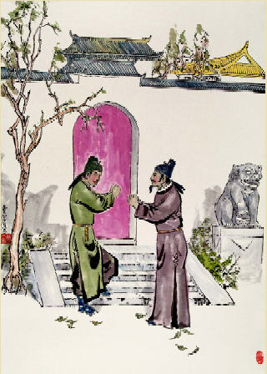
江南逢李龟年
杜甫

Slide 2

江南逢李龟年
杜甫
岐王宅里寻常见，
崔九堂前几度闻。
正是江南好风景，
落花时节又逢君。

Slide 3
背景简介
这首诗是杜甫绝句中最晚的一篇，作于唐代宗大历五年（770年）。《明皇杂录》中记载：“开元中，乐工李龟年善歌，特承顾遇，于东都大起第宅。其后流落江南，每遇良辰胜景，为人歌数阕，座中闻之，莫不掩泣罢酒。杜甫尝赠诗（即指此诗）。”
杜甫少年时代正是开元盛世，曾与李龟年相熟；四十年后（安史之乱后）国家已经衰败，两人穷途相遇，不胜今昔之感，就写下了这首深沉的诗。

Slide 4
赏析诗歌
寻常见
岐王宅里寻常见，
崔九堂前几度闻。
正是江南好风景，
落花时节又逢君。
追忆昔
日情谊
几度闻
抒发了时世凋敝
丧乱与人生凄凉
飘零的感慨
好风景
述今相
逢感慨
落花时节
“落花时节”包含不少内容，既是明叙相逢
的季节，又暗喻唐帝国由盛入衰的局面，作为
人生的岁月，两人又到了落花时节的暮年。这
四字写得十分深沉含蓄。

Slide 5
全诗主旨：
运用了对比手法，抒写了时代的变迁，流露了诗人对开元全盛日的无限眷恋和伤感之情。

Slide 6
1、表达了诗人怎样的思想感情？
2、“落花时节”有什么特殊含义？
对开元盛世的无限怀念，
对时世凋敝丧乱的无限感慨
和身世飘零的深切感伤。
比喻国运衰微，人生落魄，盛时不再。
（不只是写景。不仅点明暮春时令，而且隐喻着彼此飘零、社会动乱、民生凋敝等家国之情。）

Slide 7
3、赏析后两句诗的表现手法及思想感情。
表现手法：用江南美景反衬离乱世事和沉沦身世。
思想感情：抒发对时世之凋敝丧乱与人生凄凉飘零的感慨之情。

